Slide 1
Проект «MyPaint»
Студент Яндекс.Лицей Агеев ярослав

Slide 2
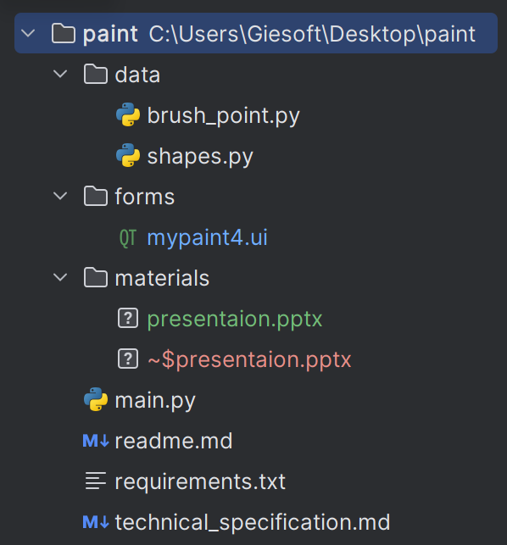
Структура проекта
Итоговая структура проекта позволяет мне быстро ориентироваться в нём!
Минималистична и проста для понимания/оценки!
Для каждой фигуры и кисти реализован свой класс.

Slide 3
Виджеты + Другие виджеты
Использованные виджеты: Qbar, Qmenu, Qlabel, Qframe, Qbuttun, Qslider и т.д.

Slide 4
Файлы + картинки
В работе реализована загрузка и сохранение картинок с помощью диалогового окна.
Загрузка реализована с использованием фильтров к расширениям файлов для простоты поиска.

Slide 5
Премия
В работе реализовано меню с 4 пунктами.
В меню можно загрузить и сохранить файл.

Slide 6
Источники
https://doc.qt.io/qtforpython-6/ (просмотрено: 11.11.2024)
https://metanit.com/python/ (просмотрено: 04.11.2024)
https://www.pythonguis.com/tutorials/pyqt6-widgets/ (просмотрено: 31.10.2024)
https://doc.qt.io/qtforpython-6/PySide6/QtWidgets/ (просмотрено: 27.10.2024)

Slide 7
Спасибо за внимание!

